Slide 1
Představitelé klasické školy řízení
Martina Horváthová, FFUK, Úvod do sociologie práce, 13. 10. 2017
… především Frederick W. Taylor

Slide 2
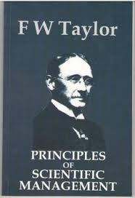
Frederick Winslow Taylor (1856 – 1915)
Zakladatel moderního managementu, představitel KLASICKÉ ŠKOLY ŘÍZENÍ
Vědecké řízení: “The Principles of Scientific Management“ (1911)

Slide 3
Život
1856
narozen do kvakerské rodiny
Rychlá kariéra v továrně Enterprise Hydraulic Works Philadelphia
1874
práva na Harvardu vyměnil za učební obor
Divné dítě na hřišti
Jeden z prvních konzultantů managementu na světě
1911
„Zásady vědeckého řízení“
1915
Onemocněl a zemřel
dělník
strojař
předák
mistr
mechanik
hlavní inženýr
Notes:
Frederick Winslow Taylor se narodil 20. března 1856 ve Philadelphii v USA a zemřel 21. března 1915 také ve Philadelphii v USA. Pocházel z v křesťanské rodiny tzv. kvakerů - puritánů. Dodnes je obvykle pokládán za zakladatele moderního managementu a za prvního představitele klasické školy řízení. Během své praxe prošel pracovní pozice od asistenta v laboratoři až po vrchního inženýra a generálního ředitele závodu.
Od svého mládí se pokoušel zlepšit vše, co viděl. Ostatní děti ho považovali za divného, protože to vypadalo, že se více zajímá o to, jak je položené hřiště, než o svou hru.
Rodiče z něho chtěli mít právníka, ale kvůli špatnému zraku zanechal studií na Harvardu a stal se dělníkem ve slévárně. Začal zde jako běžný pracovník a v krátkém období šesti let postupně povýšil na strojaře, předáka, mistra v obchodě, mechanika s odpovědností za opravy a údržbu závodu a hlavního strojního inženýra. Díky svému nadání se stal zakrátko jedním z šéfů, díky svým vynálezům v oblasti zpracování kovů rychle zbohatl.

Slide 4
Pozorování
Napjatý vztah dělníků a kapitalistů
Nízká efektivita práce
Notes:
Ke studiu práce ho motivovalo zděšení ze stále rostoucí nenávisti mezi dělníky a kapitalisty a také nízká efektivita v pracovním světě.

Slide 5
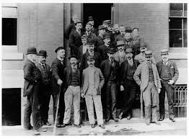
Konflikt není nutný
Dělníci i kapitalisté totiž mají společný zájem na zvýšení produktivity, aplikaci znalostí a v konečném důsledku zvětšování blahobytu jednotlivce.
Notes:
Konflikt však podle jeho názoru nebyl nutný, dělníci i kapitalisté totiž mají společný zájem na zvýšení produktivity, aplikaci znalostí a v konečném důsledku zvětšování blahobytu jednotlivce.

Slide 6
Řešením je racionalizace práce = vědecké řízení
Scientific management
Notes:
Způsob, jakým se mělo tohoto cíle dosáhnout, je podle Taylora racionalizace práce, realizace tzv. vědeckého způsobu řízení.

Slide 7
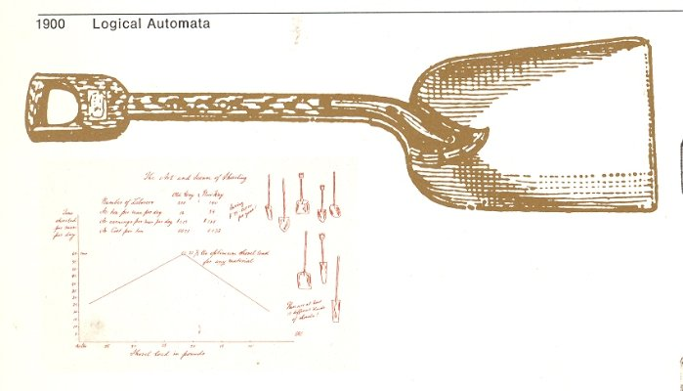
Vědecké řízení
Technokratismus
Normování
Ergonomie
Iniciativa dělníků je nežádoucí, zato optimální velikost lopaty je klíčová
Notes:
Ve svém řízení používal technokratický přístup. Snažil se u dělníků v hromadné výrobě eliminovat všechny zbytné pohyby a nalézt ty nejefektivnější. Velký důraz kladl na normování a ergonomii pracovních pohybů. Rozebíral práci v časových snímcích a zkoumal každý pohyb při vykonávání určité činnosti. Následně podle výsledků nejlepších pracovníků normoval správný způsob provedení dané činnosti a optimalizoval i podobu pracovního náčiní (například velikost lopaty). Pro stanovení normy nepoužíval průměrnou hodnotu, ale nejlepší výkon. Tvrdil, že dělník musí jasně znát, co a jak dělat, a mít při tom normalizované pomůcky a materiál. Jen tak lze trvale zachovat vysoký výkon.

Slide 8
Zásady
Jasně vymezená pracovní doba | Denní norma práce (odvozena z maximálního výkonu)
Normalizace a srovnatelnost podmínek | Vzájemná spolupráce a sdílení pracovních postupů
Provázání výkonu a odměny (za splnění vysoká odměna, za nesplnění prodělek) | Systematické vzdělávání pracovníků
Rozdělení práce na co nejprostší kroky (později pásová výroba) | Maximální výdělky při minimální námaze = úkolová práce
Zajistit dobré fyzické podmínky práce
Notes:
Mezi Taylorovy zásady řízení patří:
Jasně vymezená délka a denní norma práce.
Normalizace a srovnatelnost podmínek.
Vzájemná kolegiální spolupráce a vzájemné sdílení nejlepších pracovních postupů.
Provázání výkonu a odměny (za splnění vysoká odměna, za nesplnění prodělek).
Systematické vzdělávání pracovníků.
Doporučoval, aby organizace:
organizovala práci tak, aby se jí každý mohl bez nesnází naučit a později ji vykonávat, tzn. rozdělení práce na co nejprostší kroky. Z tohoto požadavku se později vyvinul systém pásové výroby, tzv. fordismus.
přizpůsobila systém ekonomických pobídek motivaci pracujících, tzn. snaha o maximální výdělky při minimální námaze. V praxi to znamenalo práci v úkolu.
zabezpečila dobré fyzické podmínky práce (čistotu, větrání, pracovní přestávky atd.).

Slide 9
Pracovník je vykonavatelem úkolů
Dělník není spolutvůrce organizace – Taylor odmítá odbory.
Notes:
Taylor doporučoval, aby průmyslová organizace:
Nepřistupovala k pracovníkovi jako k myslící osobě, ale spíše jako k vykonavateli příkazů. V jeho koncepci není dělník spolutvůrce organizace. Taylor nesouhlasil s působením odborů usilujících o kolektivní jednání, které bylo v rozporu se systémem založeným na americké individualistické kultuře. Dělník zpochybňující rozhodnutí nadřízeného má být vyhozen z práce.

Slide 10
Zásadní osobnost tzv. klasického období managementu
Některými označován za největší osobnost managementu 20. století.
Krátké video o Taylorovi (4 minuty) – online
Notes:
Taylorismus znamenal výrazné zvýšení zisku pro ty firmy, které ho přijaly.

Slide 11
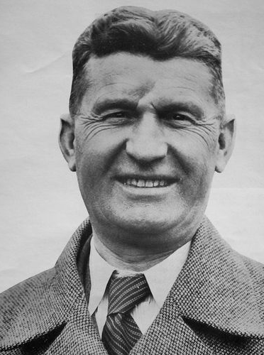
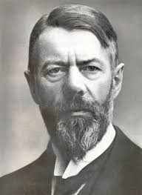
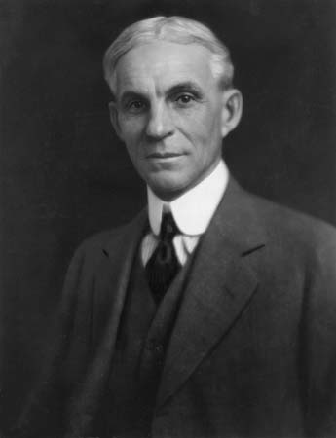
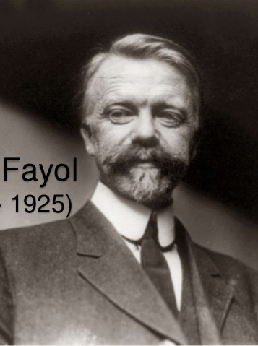
Tomáš Baťa (CZ) plánovací období, samosprávná střediska, účast pracovníků na zisku
Max Weber (D) řád, přesné rozdělení pravomocí a odpovědnosti
Henry Ford (USA) pásová výroba, čas a náklady přísně prokalkulovány
Henri Fayol (FR) rozdělení podnikových činností
Notes:
H. Ford patřil k praktickým realizátorům myšlenek vědeckého řízení. Zavedl běžící pás, což znamenalo masovou produkci standardních výrobků. Dělnické kádry stabilizoval přiměřeným výdělkem. Činnosti byly prokalkulovány na minimum času a nákladů.
H. Fayol - francouzký průmyslník, který podnikové činnosti rozdělil do šesti skupin: technické, obchodní, finanční, ochrany, účetní a manažerské. Manažerské aktivity blíže rozebral a stanovil základní složky: plánování, organizování, přikazování, koordinaci a kontrolu. Vymezil principy managementu, jako například dělbu práce, pravomoc a odpovědnost, disciplínu a pořádek atd.
M. Weber - německý sociolog, který na základě empirických analýz dochází k závěrům, že pevná pravidla, přesné vymezení práv a povinností, jasné definování úkolů, jsou základem všech organizací. Stanovil povinnost dopředu určit pravidla (řád), pravomoci a odpovědnost. Doporučoval přísně administrativní uspořádání a byrokratické řízení, kdy vedoucí pracovník řídí spravedlivě a neosobně.
T. Baťa - položil v meziválečném období základy firmy, jež se vyznačovala účinným řízením. Mezi nejdůležitější znaky Baťova systému řízení lze zahrnout například plánování veškeré činnosti (základním plánovacím obdobím bylo pololetí), samosprávná hospodářská střediska, samosprávu dílen, pravomoc a odpovědnost řídících pracovníků, týdenní zúčtování, účast pracovníků na zisku a důraz na pořádek a disciplínu.

Slide 12
Kritika
Dehumanizace a odcizení
Degradace práce – kontrolu neměli dělníci ale manažeři
Oddělení práce od dovedností zaměřením na jednu danou činnost
Systémy které kombinovaly formální racionalitu a plné využití schopností dělníků začaly být úspěšnější
Notes:
Kritika:
- Dehumanizace a odcizení - s lidmi se zacházelo jako se zvířaty nebo mechanickými stroji.
- Degradace práce a přesun kontroly nad výrobou od dělníků k manažerům.
- Nedostatečné využití schopností dělníků (mohli dělat pouze jednu činnost) vedlo k oddělení práce od dovedností a mělo negativní důsledky pro americký průmysl, který byl předhoněn průmyslem japonským, schopným zkombinovat formální racionalitu a plné využití schopností dělníků.

Slide 13
Děkuji za pozornost!

